Slide 1
Ajurvéda
„umění bytí“
Aneta Turpišová
Alternativní výživové směry

Slide 2
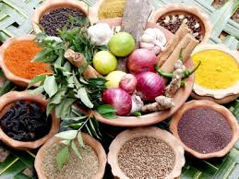
Ajurvéda - úvod
Sanskrtské slovo, znamená: vědění o životě
Systém tradičního indického lékařství
Spojení těla, mysli a duše
AYUS = život, VEDA = vědění
Životní cesta (ne systém medicíny)

Slide 3
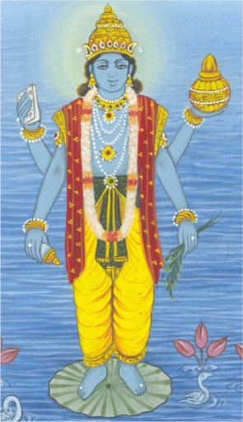
Historie
První zmínky v Rgvédu a Atharvavédu (knihy moudrosti)
Nejistý původ knih: dílo Árjů - 2000 př.n.l. přišli do Indie
V Atharvavédu – rady při onemocnění
K nemocem se chovali s respektem a zdvořile prosili, aby opustila tělo
Díla: Sušruta samhitá, Čaraka samhitá – ovlivňují tradiční lékařství dodnes
Lékař Háríta – léčivé vlastnosti potravin
Dhanvantari – bůh ájurvédské medicíny

Slide 4
Základní princip Ajurvédy
Nejstarší a nejholističtější systém péče o zdraví
Základ zdraví: rovnováha tří energetických charakteristik (dóš)
Od narození máme specifický a vyvážený poměr tří dóš
Nerovnováha: bolest, onemocnění, choroby
VÁTA - suchost, pohyblivost, chladnost, lehkost, proměnlivost, jemnost, hrubost, rychlost
PITTA - horkost, ostrost, světlo, vlhkost, mastnost, tekutost, kyselost
KAPHA - těžkost, zdrženlivost, olejnatost, sladkost, stabilnost, pomalost, měkkost, lepkavost, těžkopádnost a chladnokrevnost

Slide 5

Doporučení a terapie
Dynamické vyvažování životních energií v těle
Podpora rovnováhy dóš
Vyvážené stravování a životospráva, terapie, procedury, cvičení
Důraz na umírněnost v jídle, spánku, užívání léku, apod.
Doša test – určení osobní konstituce (http://www.ayurveda.cz/dosa-test.htm)

Slide 6
Multikulturnost Ajurvédy
V různých kulturních prostředích
Není závislá na náboženství
hinduismus, budhismus, islám, křesťanství i animistické náboženství
Lze ji provozovat kdekoliv na světě
Široké učení – každý si v ní může najít recept na své problémy

Slide 7
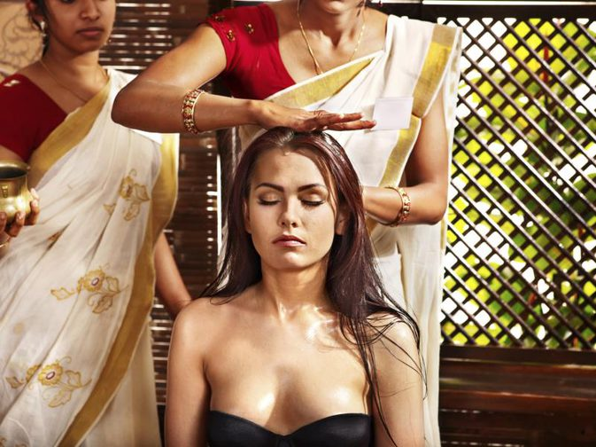
Pozitiva a negativa na zdraví
Pozitiva
Pomáhá snížit stres
Snižuje krevní tlak a cholesterol
Urychluje zotavení po zranění
Plnohodnotná strava
Udržuje stálou hmotnost
Proti zánětům v těle
Hormonální rovnováha
Negativa
Toxicita u suplementů ?

Slide 8
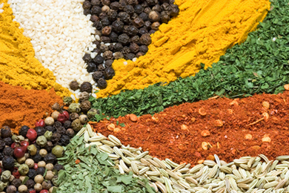
Výživa dle Ajurvédy
Ajurvédská koncepce výživy je obsáhlá
Žít podle ajurvédy = nejíst v chvatu, vzdát se „průmyslových potravin“
Rovnováha mezi množstvím a kvalitou stravy -> musí odpovídat místu, době a vlastní konstituci
Množství: naplnit 1/3 žaludku potravou
1/3 tekutinami
1/3 ponechat prázdnou
Po jídle se vyhnout cvičení
Nejvhodnější ulehnout na levý bok, následně krátká procházka

Slide 9
Denní režim dle Ajurvédy
Snídaně: Váta – 8 hod.
Pitta – 7:30 hod.
Kapha – 7 hod.
V létě – lehká snídně, v zimě – sytější. Kaphy mohou snídani vynechat.
Svačina: neslazený ovocný džus, ovoce, (teplá voda)
Oběd: Váta – 11- 12 hod.
Pitta – 12 hod.
Kapha – 12 – 13 hod.
30 min. před jídlem – ½ lž. koření na podporu trávení
Typ jídla závisí na konstituci, pít málo mezi sousty, pouze teplá voda

Slide 10
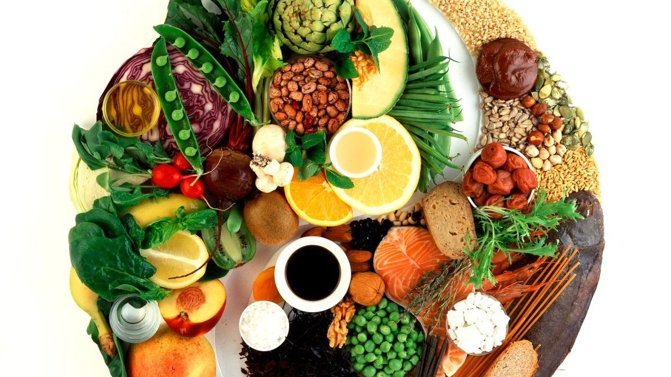
Večeře: Váta – 18 hod.
Pitta – 18 – 19 hod.
Kapha – 19 – 20 hod.
Pozdní večeře narušuje spánek a mění chemické pochody v těle
Dále rozdělení dle ročního období
Jaro: vhodné fazole, žito, proso, pohanka, rýže, hořká zelenina
Léto: vhodné sladké, chladné jídla. Ne- pikantní, pálivé, slané, kyselé
Zima: sladké, slané, kyselé, kořeněné pokrmy. Ne – syrová strava

Slide 11
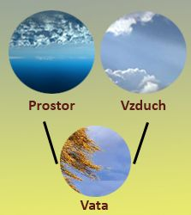
Vhodné a nevhodné potraviny dle dóš - Váta
ANO
Obiloviny
Oleje
Ořechy
Mléčné výrobky
Maso, vejce
Sladké potraviny
Kardamon, kmín, fenykl
NE
Luštěniny
Lilek, papriky
Rajčata
brambory

Slide 12
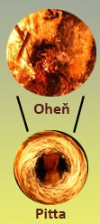
Vhodné a nevhodné potraviny dle dóš - Pitta
ANO
Ovoce, zeleniny
Obiloviny, rýže, pšenice, ječmen
Bílé maso
Luštěniny málo
Někdy ořechy
Mléčné výrobky
Sladidla (kromě medu)
Kmín, fenykl, koriandr
NE
Oleje
Červené maso
Většina koření
Maso
Vejce
Med

Slide 13
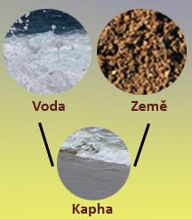
Vhodné a nevhodné potraviny dle dóš - Kapha
ANO
Zelenina
Luštěniny
Žito, pohanka, proso, oves
Trpké a hořké ovoce
Ořechy
Černý pepř, sušený zázvor
NE
Sladidla
Mléčné výrobky
Oleje
Sladké ovoce
Maso a vejce

Slide 14
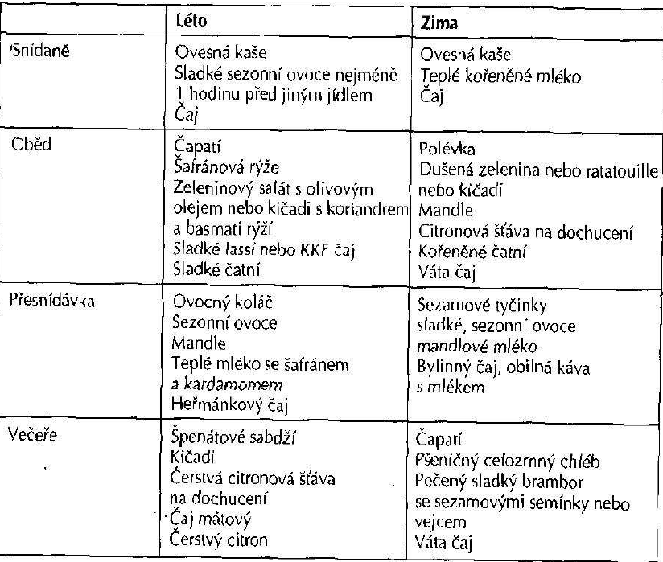
Jídelníček pro Vátu

Slide 15
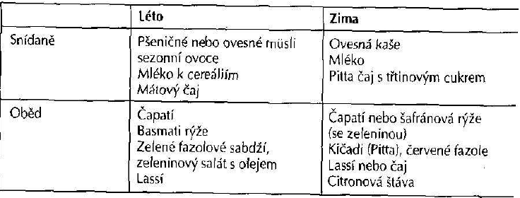
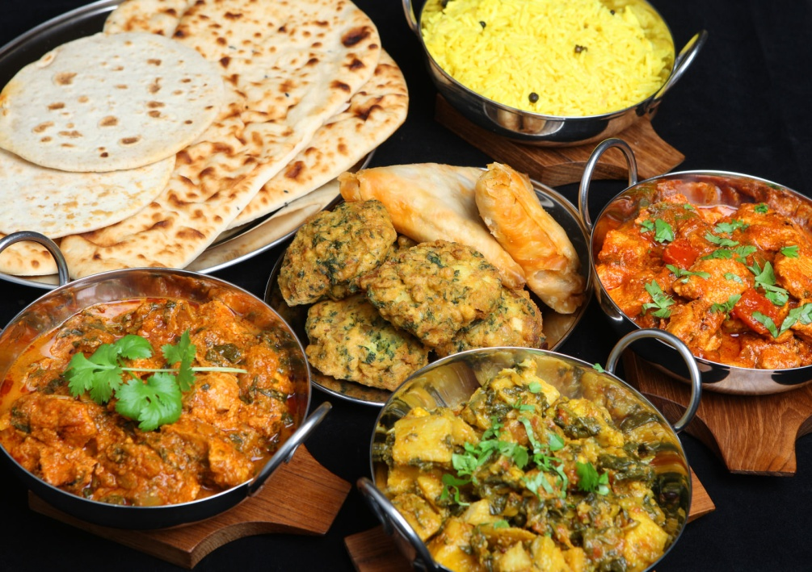
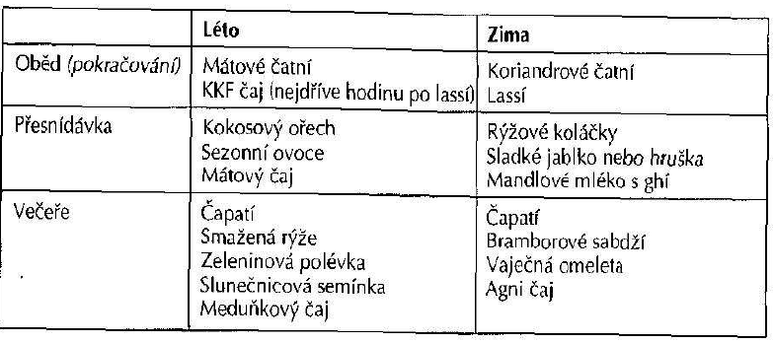
Jídelníček pro Pittu

Slide 16
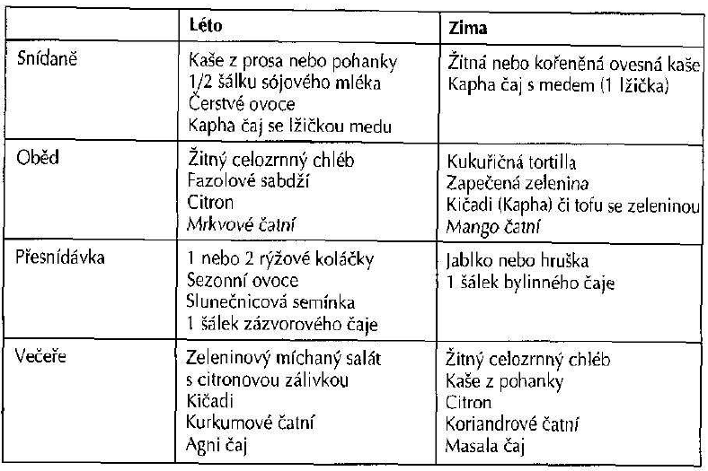
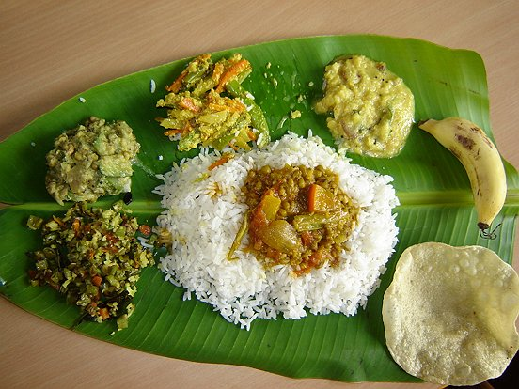
Jídelníček pro Kaphu

Slide 17
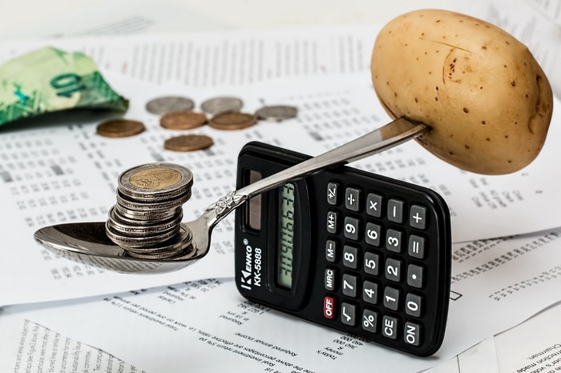
Týdenní rozpočet při stravování podle Ajurvédy
Dle Kapha jídelníčku:
Snídaně: 462 Kč
Oběd: 800 Kč
Svačina: 215 Kč
Večeře: 970 Kč
_______________________
Celkem: 2447 Kč

Slide 18
Studie
V Indii se výzkumu ájurvédských metod a preparátů ujala indická vláda. V Americe byl založen Dr. Scottem Gersonen, v roce 1982 "The National Institute of Ayurvedic Medicine", který poskytuje informace o ájurvédě a klinických zkušenostech posledních dvaceti let.
V časopise The Journal of the American Medical Association byla v květnu 2008 publikována recenze knihy o Ájurvédě - tradiční indické medicíně, ve které autor zdůrazňuje "biopsychoduchovní" aspekty a srovnává ájurvédu s moderní psychiatrií.
bylinné ájurvédské produkty v Berkeley, Kalifornie: některé z těchto preparátů byly dle analýzy Dr. Sapera kontaminované olovem, rtutí nebo arsenem. Dr. David Simon, ředitel Chopra Center for Well-Being- provedli analýzu všech rostlinných preparátů nezávislou laboratoří-> všechny doporučené byliny byly bez jakýchkoliv toxických látek.

Slide 19
Studie: přínos ajurvédské medicíny
P. Faizal, S. Suresh, R. Satheesh Kumar, K. T. Augusti: A study on the hypoglycemic and hypolipidemic effects of an ayurvedic drug Rajanyamalakadi in diabetic patients
43 pacientů s diabetem, 3. měsíce
35 – 75 let
Antidiabetická ajurvédská medikace pod lékařským dohledem
1 – 2 tablety (500 mg)
významné antidiabetické, hypolipidemické a antioxidační účinky
Složení tablet: terpeny, polyfenoly, kurkuma-> léčivé účinky

Slide 20
Studie: rizika ajurvédské medicíny
1. Saper RB et al.: Lead, mercury, and arsenic in US- and Indian-manufactured Ayurvedic medicines sold via the Internet. JAMA 2008;300(8):915-23. online: http://jama.jamanetwork.com/article.aspx?articleid=182460
2. Kalny P et al.: Determination of selected elements in different pharmaceutical forms of some Polish herbal medicinal products. Acta Pol Pharm 2012;69(2):279-83. online: http://www.ptfarm.pl/pub/File/Acta_Poloniae/2012/2/279.pdf
3. Harris ESJ et al.: Heavy Metal and Pesticide Content in Commonly Prescribed Individual Raw Chinese Herbal Medicines. Sci Total Environ 2011;409(20):4297-305. online: http://www.ncbi.nlm.nih.gov/pmc/articles/PMC3163780/
4. Gunturu KS et al.: Ayurvedic herbal medicine and lead poisoning. J Hematol Oncol 2011;4:51. online: http://www.jhoonline.org/content/4/1/51
5. US bans sale of 3 Indian herbal products. The Times of India, 30. prosince 2005. online: http://timesofindia.indiatimes.com/world/us/US-bans-sale-of-3-Indian-herbal-products/articleshow/1352107.cms
6. Koch I et al.: Bioaccessibility of lead and arsenic in traditional Indian medicines. Sci Total Environ 2011;409(21):4545-52. online: http://www.sciencedirect.com/science/article/pii/S0048969711008163
7. Sathe K et al.: Acute renal failure secondary to ingestion of ayurvedic medicine containing mercury. Indian J Nephrol 2013;23(4):301-3. online: http://www.indianjnephrol.org/text.asp?2013/23/4/301/114485
8. Gupta KL, Pallavi G: Acute renal failure secondary to ingestion of unknown mercury containing medicine-not due to Ayurvedic medicine. Indian J Nephrol. 2014 May;24(3):198-9. online: http://www.indianjnephrol.org/text.asp?2014/24/3/198/132027
9. Ruknuddin G: Metallic preparations of Ayurveda: A boon to the ailing humanity. Indian J Nephrol 2014;24:332-3. online: http://www.indianjnephrol.org/text.asp?2014/24/5/332/133044
akutní otravy olovem způsobené ájurvédským preparátem

Slide 21
Studie: kritika ajurvédské medicíny
zhruba pětina preparátů je kontaminována těžkými kovy
Práce Harrise a kol. prokázala nejméně jeden těžký kov na detekovatelné úrovni v každé z testovaných bylin
Gunturu a kol. z Yale University School of Medicine (příklad)
Sathe a kol. publikovali kazuistiku dvouleté dívky, které přivodil vážnou otravu olovem několik měsíců podávaný ájurvédský preparát na podporu růstu
Vědec Richard Dawkins ájurvédskou medicínu kritizuje a říká: “Myšlenka, že starověkost je to samé jako nahromaděné vědomosti v průběhu let, je zcela mylná ...oživení ájurvédy v této době je to samé jako pokoušet se zastavit krvácení pijavicemi“

Slide 22
Zdroje
Frej, D. (2004). Ájurvédské recepty pro zdraví. Praha: Eminent
Verma, V. (1997). Ájurvéda, cesta zdravého života. Praha: PRAGMA
https://cs.wikipedia.org/wiki/%C3%81jurv%C3%A9da
http://www.ajurveda-brno.cz/ucebnice-ajurvedy/zaklady-ajurvedy/pet-zivlovych-prvku-a-3-dosi/diagnostika-dos
https://www.youtube.com/watch?v=lUNJ7zECzKo
http://www.siddha-ajurveda.cz/stravovani_podle_ajurvedy
http://www.ayurveda.cz/uvod-do-ajurvedy.htm
https://www.slideshare.net/DrKiranKRajan/ayurveda-ppt-50677901
https://draxe.com/ayurvedic-medicine/
http://www.livestrong.com/article/511664-side-effects-of-ayurvedic-supplements/
https://www.ncbi.nlm.nih.gov/pubmed/?term=ayurveda+nutrition
http://www.sysifos.cz/index.php?id=vypis&sec=1422052385

Slide 23
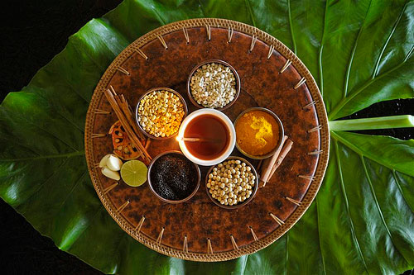
Děkuji za pozornost.

